Slide 1

2026
Конструктор ГПХ МОП: первичный MVP
От анкеты подрядчика до готового договора
Анкета подрядчика → Кабинет кадровика → Договор ГПХ

Slide 2
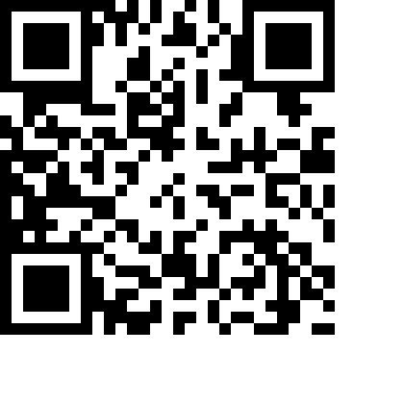
2026
Анкета подрядчика
[QR-код на анкету]

Slide 3
2026
Результат: сформированный договор
Договор сформирован и выгружен в файл.
Обнаружены ошибки

Slide 4
2026
План доработок на следующую неделю
• Подключить сервер
• Скорректировать анкету
• Скорректировать договор
• Исправить подстановку данных
• Исправить формат дат
• Восстановить абзацы и структуру документа
• Подключить справочник банков
• Повторно проверить полный сценарий от анкеты до выгрузки файла

